Slide 1
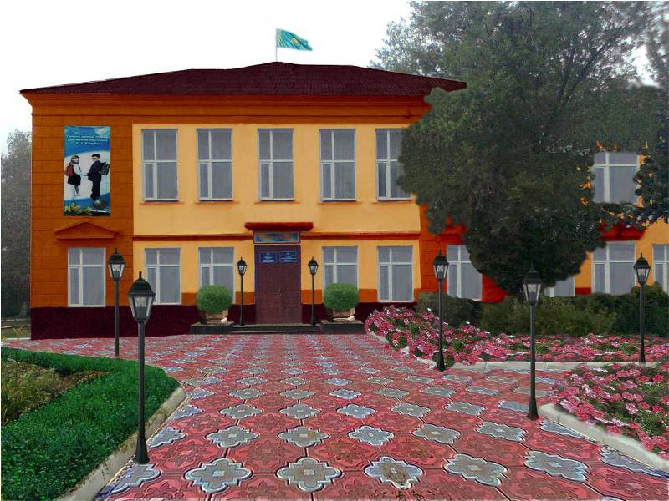
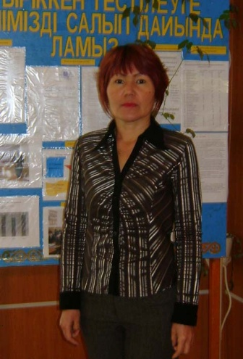
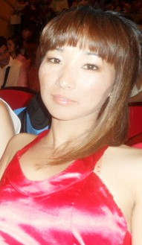
№ 13 орта мектеп
Қазақ тілі мен әдебиет пәнінің мұғалімі
Ақылбекова Гүлнар Ермекбаевна
Ресурстық орталық оқытушысы
Какенбекова Анел Асылановна

Slide 2
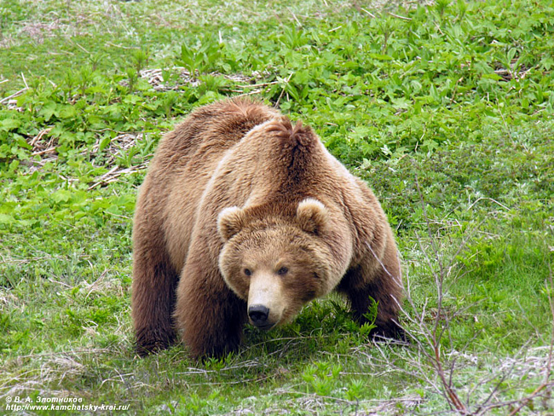

Slide 3
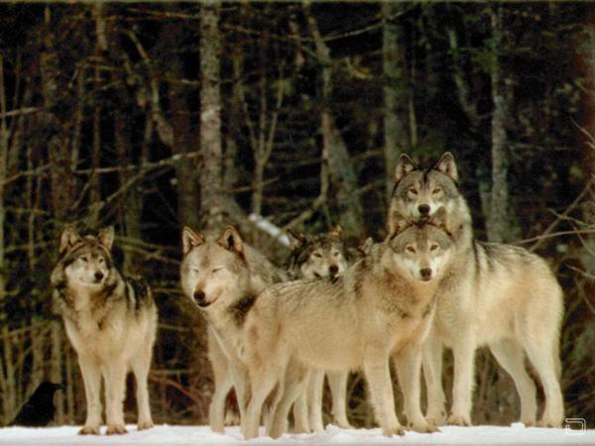

Slide 4
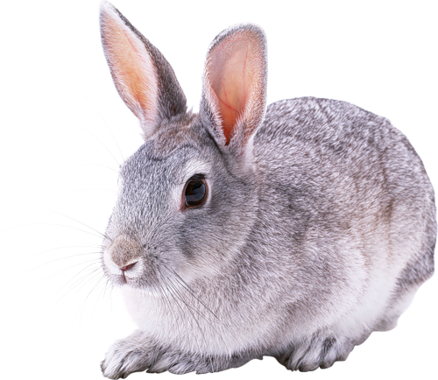

Slide 5
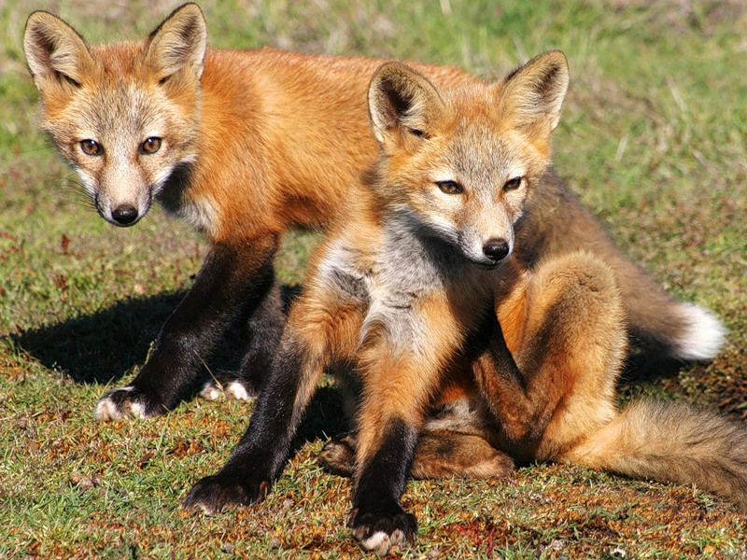

Slide 6
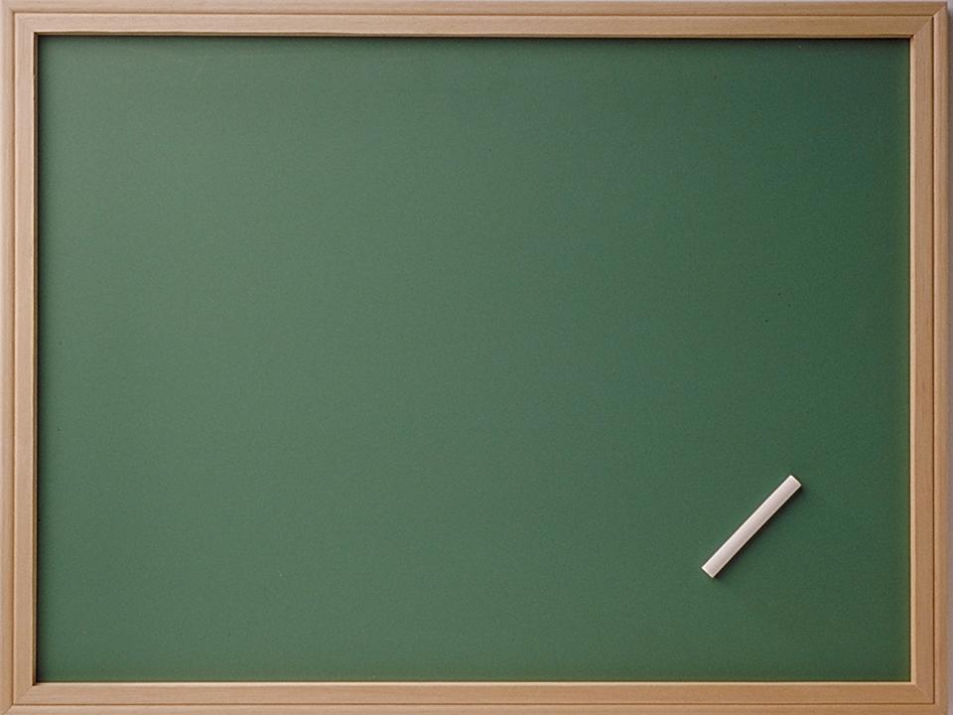
Сабақтын тақырыбы:
Қазақстанда мекендейтін
жануарлар

Slide 7
Сабақтын мақсаты:
Оқушылардың Қазақстанда мекендейтін жануарлар туралы білім-біліктерін арттыру.

Slide 8
Сабақтын міндеттері:
Қазақстанда мекендейтін жануарлар туралы білімдерін жинақтау, бір жүйеге келтіру. Білгендерін қайталау тереңдету дүниетанымдарын кеңейту септіктерді қаншалықты деңгейде меңгергенін тиянақтау.
Сауатты жазуға, сурет бойынша әңгіме құрастыруға, затты сипаттауға үйрету ойлауға, салыстыруға, ізденуге баулу.
Туған өлке табиғатына, онда өмір сүретін жануарларға деген сүйіспеншілік сезімдерін арттыру, табиғатты жанарларды қорғауға, аялауға тәрбиелеу

Slide 9
Жануарлар

Slide 10
А.с. Кит
І.с . Кит
Б.с. Кит
Т.с. Кит
Ж.с. Кит
Ш.с. Кит
К.с. Кит
А.с. Аю
І.с . Аю
Б.с. Аю
Т.с. Аю
Ж.с. Аю
Ш.с. Аю
К.с. Аю

Slide 11
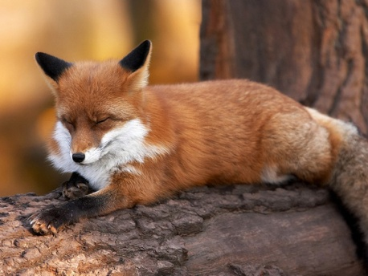
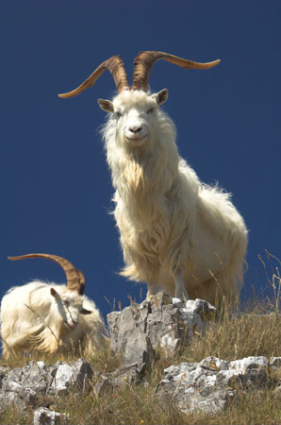
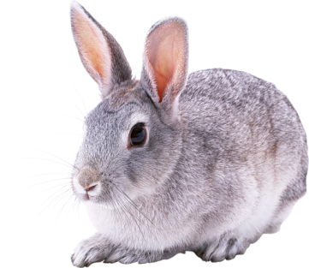
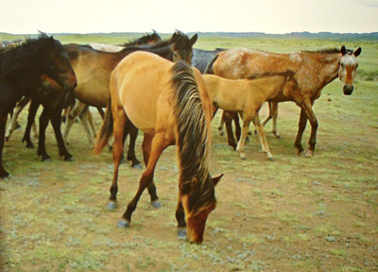
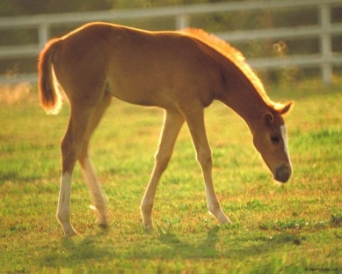
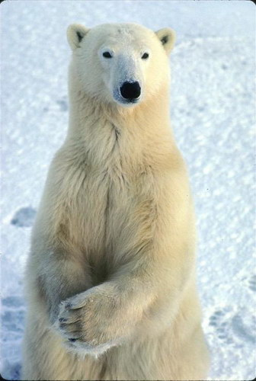
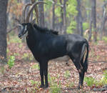
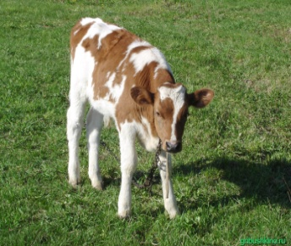
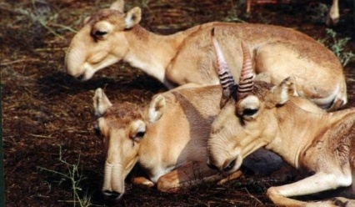
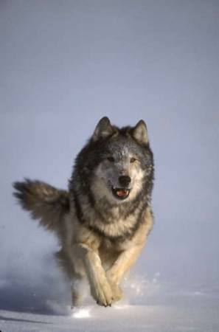
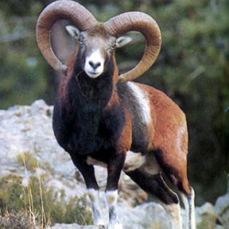
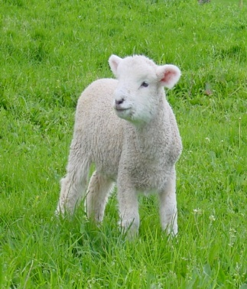
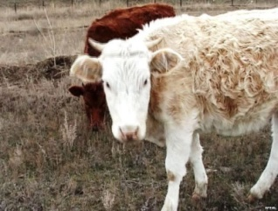
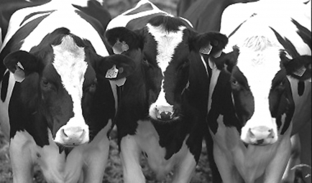
Үй жануарлары
Дала жануарлары

Slide 12
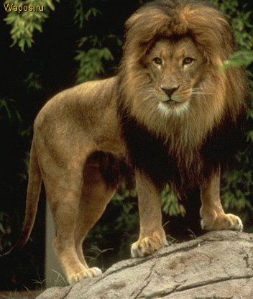
Ребус
Ар...стан.
Ар...ар.

Slide 13
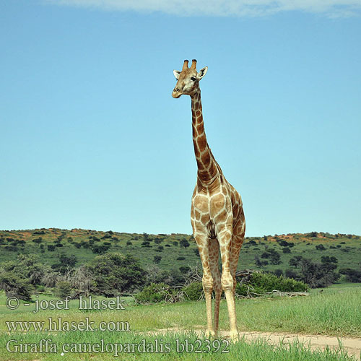
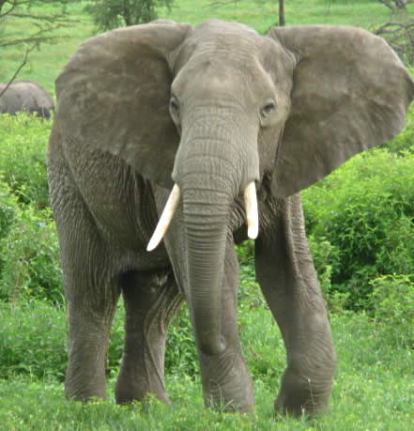
Ке...ік
П...л

Slide 14
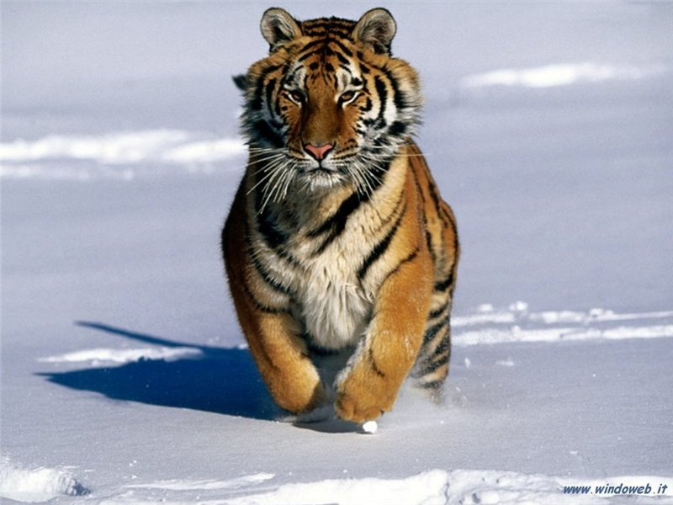
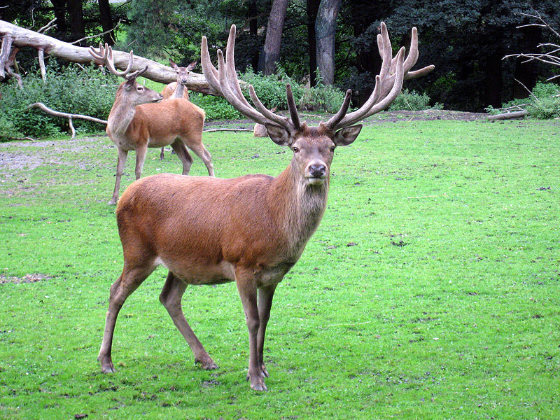
Бар...с.
Б...ғы.

